Slide 1
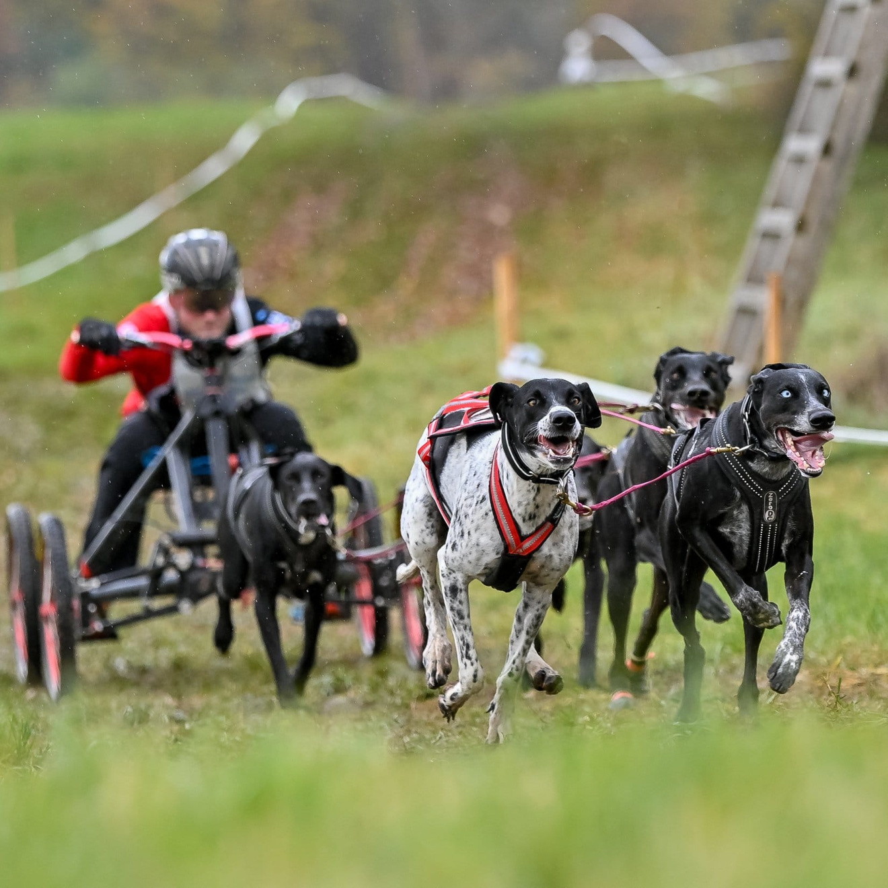


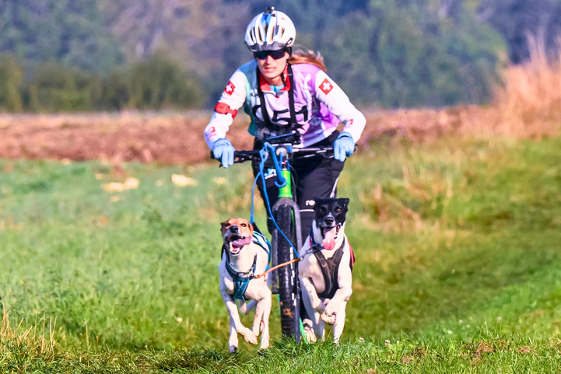
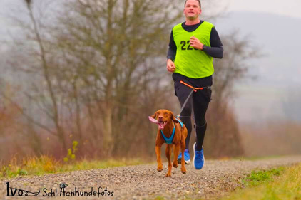
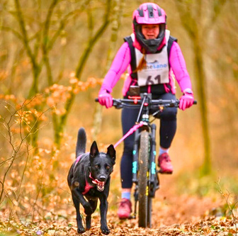
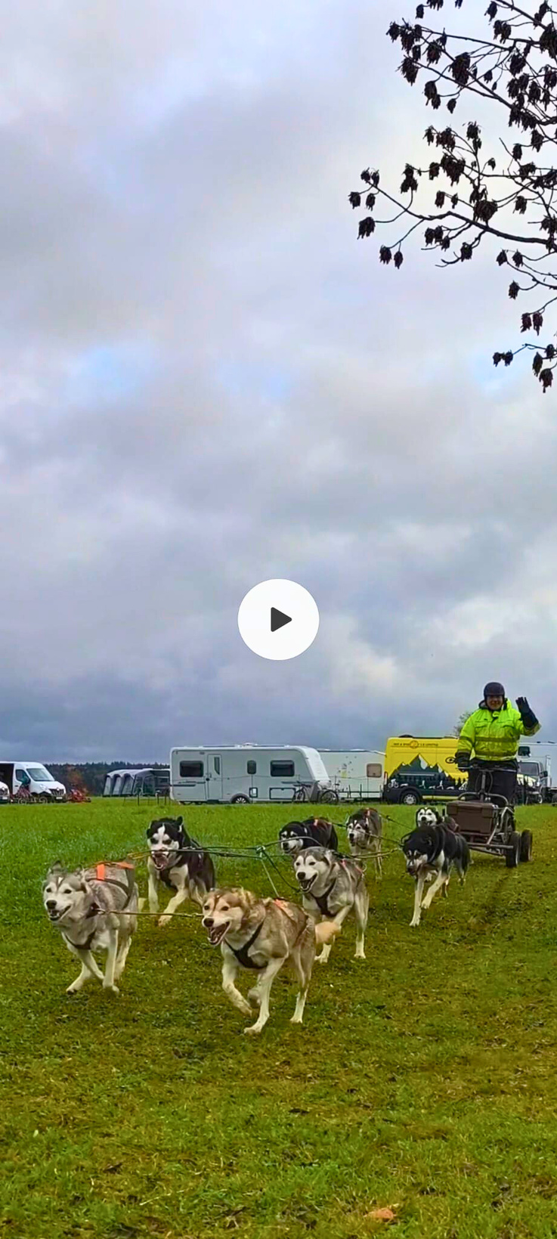

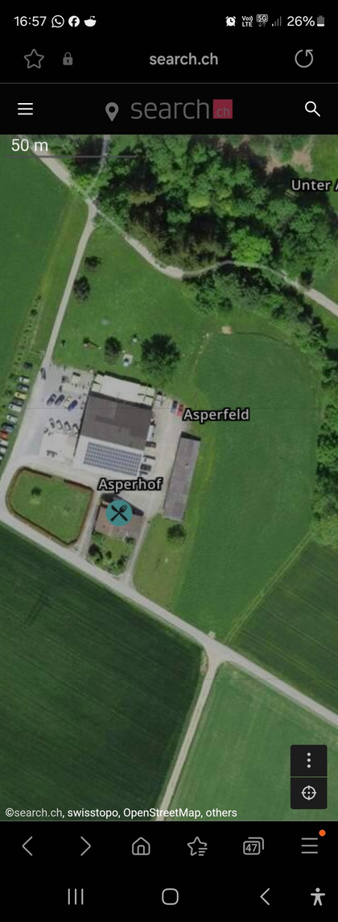
SCHWEIZER-
MEISTERSCHAFT
Zughundesport
PROGRAMM
29.11.2025 + 30.11.2025
RENNSTART SAMSTAG
• 09.00 Uhr Nome-Style (10+, 8, 6, 4, 2 Hunde-Kategorie CH-Meisterschaft)
• ca. 09:45 Uhr Scooter 2 Hunde
• ca. 10:15 Uhr Canicross lang
• ca. 10:45 Uhr Bike-Jöring 1 Hund
• ca. 11:15 Uhr Scooter 1 Hund
• ca. 13:30 Uhr CaniCross Kurz
• ca. 13:50 Uhr Sacco 1 Hund
• ca. 14:00 Uhr Kinderrennen + Happy Dog
Asperhof
8478 Thalheim an der Thur
RENNSTART SONNTAG
• 09.00 UHR NOME-STYLE (10+, 8, 6, 4, 2 HUNDE-KATEGORIE CH-MEISTERSCHAFT)
• CA. 09:45 UHR SCOOTER 2 HUNDE
• CA. 10:15 UHR CANICROSS LANG
• CA. 10:45 UHR BIKE-JÖRING 1 HUND
• CA. 11:15 UHR SCOOTER 1 HUND
• CA. 13:30 UHR CANICROSS KURZ
• CA. 13:50 UHR SACCO 1 HUND
Das Programm kann sich noch ändern, aktuelles Programm auf der Homepage.
WWW.ZUGHUNDESPORT-SCHWEIZ.CH

